Slide 1
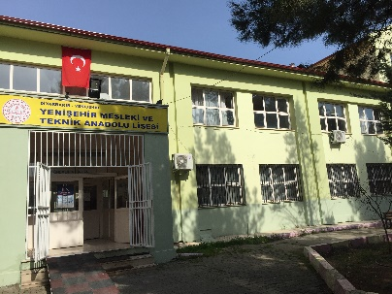
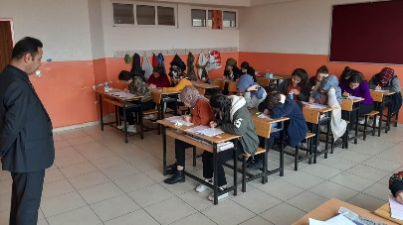
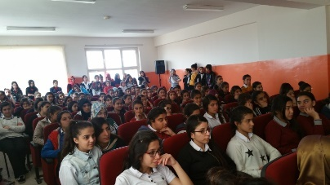
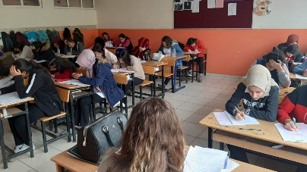
Yenişehir Mesleki ve Teknik Anadolu Lisesi
2021-2022

Slide 2
Yenişehir Mesleki ve Teknik Anadolu Lisesi
MİSYON VE VİZYON
Misyon: Yetiştirdiğimiz elemanların meslek alanını geliştirecek, yönlendirecek, sektörü ile uyumlu ve rekabet edebilecek düzeyde olmalarını sağlamak, öğrencilerimizin kariyer gelişimlerini destekleyecek, doğayı ve doğal güzellikleri seven, koruyan; tarihi ve kültürel değerlerini koruma bilincine sahip tüm dünyaya örnek olacak gönüllü meslek elçileri yetiştirmek.
Vizyon: Meslek sektörünün lider eğitim kurumlarından biri olmak.

Slide 3
YİYECEK İÇECEK HİZMETLERİ ALANI

Slide 4
TANIMI
Mutfak araç, gereç ve ekipmanlarını kullanarak, hijyen ve sanitasyon kurallarına uygun yiyecek üretimi yapma ve servise hazır hale getirme yeterliklerini kazandırmaya yönelik eğitim ve öğretim verilen daldır.

Slide 5
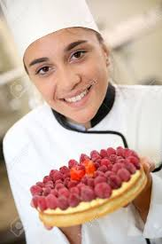
DAL PROGRAMLARI
Mutfak
Pastacılık
Servis
Bar
Hosteslik

Slide 6
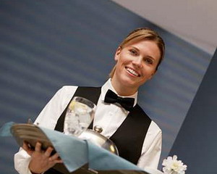
İSTİHDAM ALANLARI
Otellerde ,
Pastanelerde,
Kurum mutfaklarında,
Kafeterya ve restoranlarda,
Yemek fabrikalarında,
Ulaşım araçlarının yiyecek içecek ünitelerinde,
Fuar\kongre,otobüs\tren,havayollarının yer hizmetleri ve uçaklarda çalışabilirler.

Slide 7
Kimler bu alanı tercih etmeli?
Yiyecekle ilgili konulara ilgi duyan,
Bedence güçlü ve sağlıklı,
Tat ve koku alma duyumları gelişmiş,
Bir işi planlama ve uygulama yeteneğine sahip,
Eli çabuk, hızlı hareket edebilen
Dışa dönük, insanlarla iyi iletişim kurabilen,
Güler yüzlü, saygılı,
Başkalarını ikna edebilen, sabırlı,
Görgü kurallarını bilen,
Dikkatli, temiz, titiz ve düzenli kimseler

Slide 8
ÜST EĞİTİM İMKANLARI

Slide 9
Teknoloji Fakültesi / Sanat ve Tasarım Fakültesi / Turizm Fakültesi Lisans Programları 4 YILLIK BÖLÜMLER

Slide 10
2 YILLIK BÖLÜMLER

Slide 11
OKULUMUZDA VERİLEN EĞİTİMDEN GÖRÜNTÜLER

Slide 12
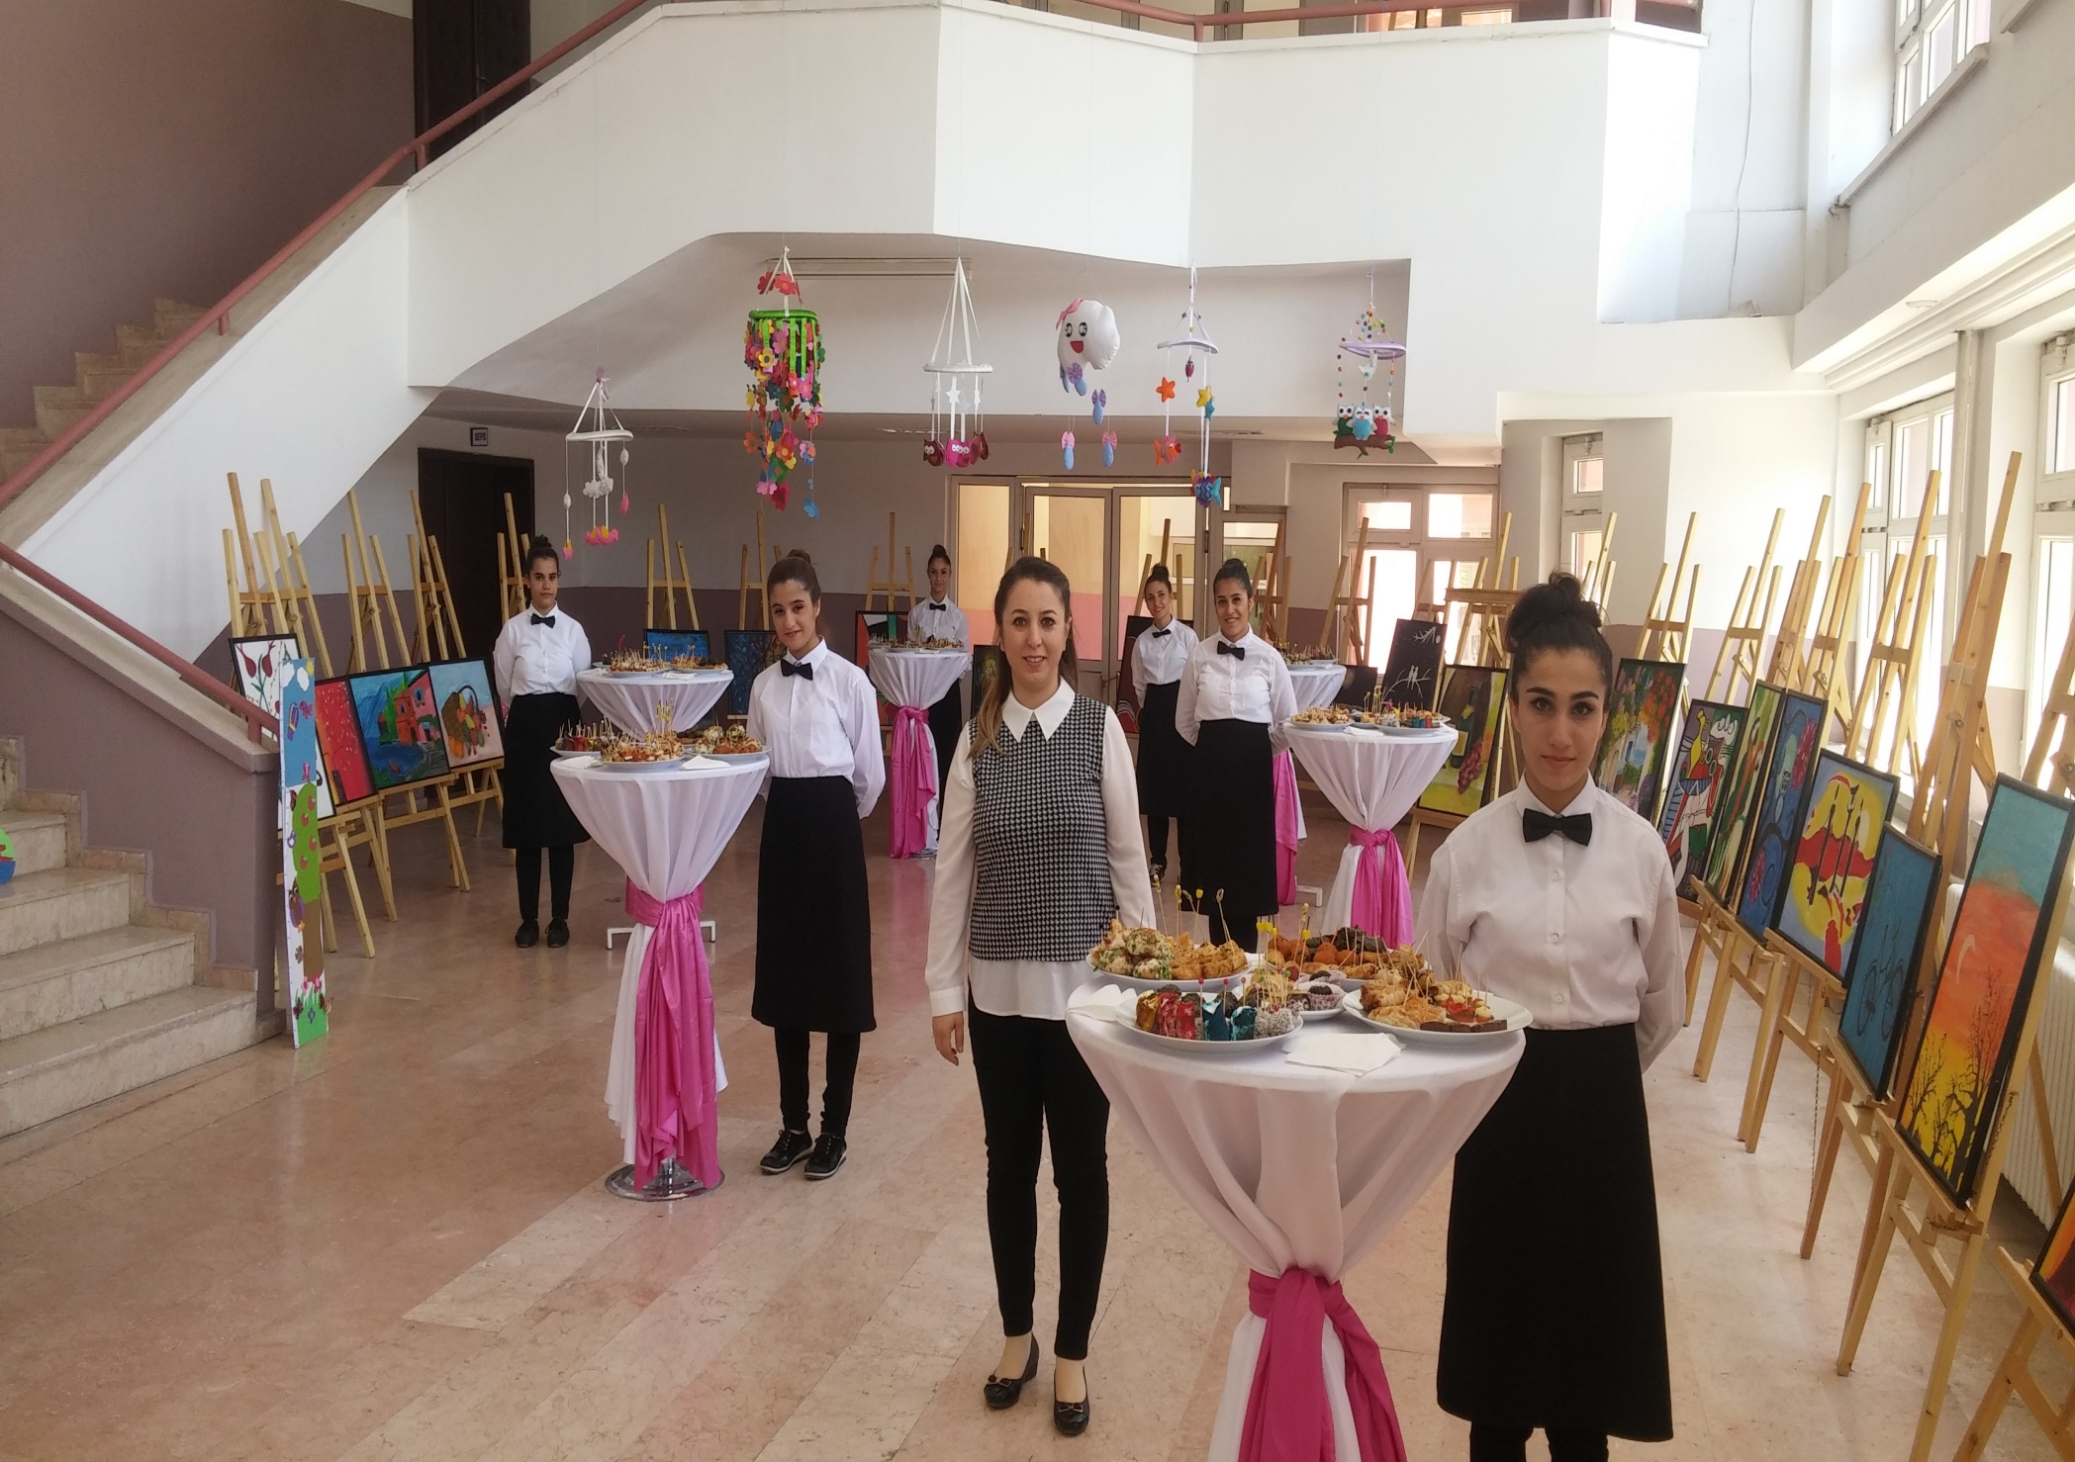

Slide 13
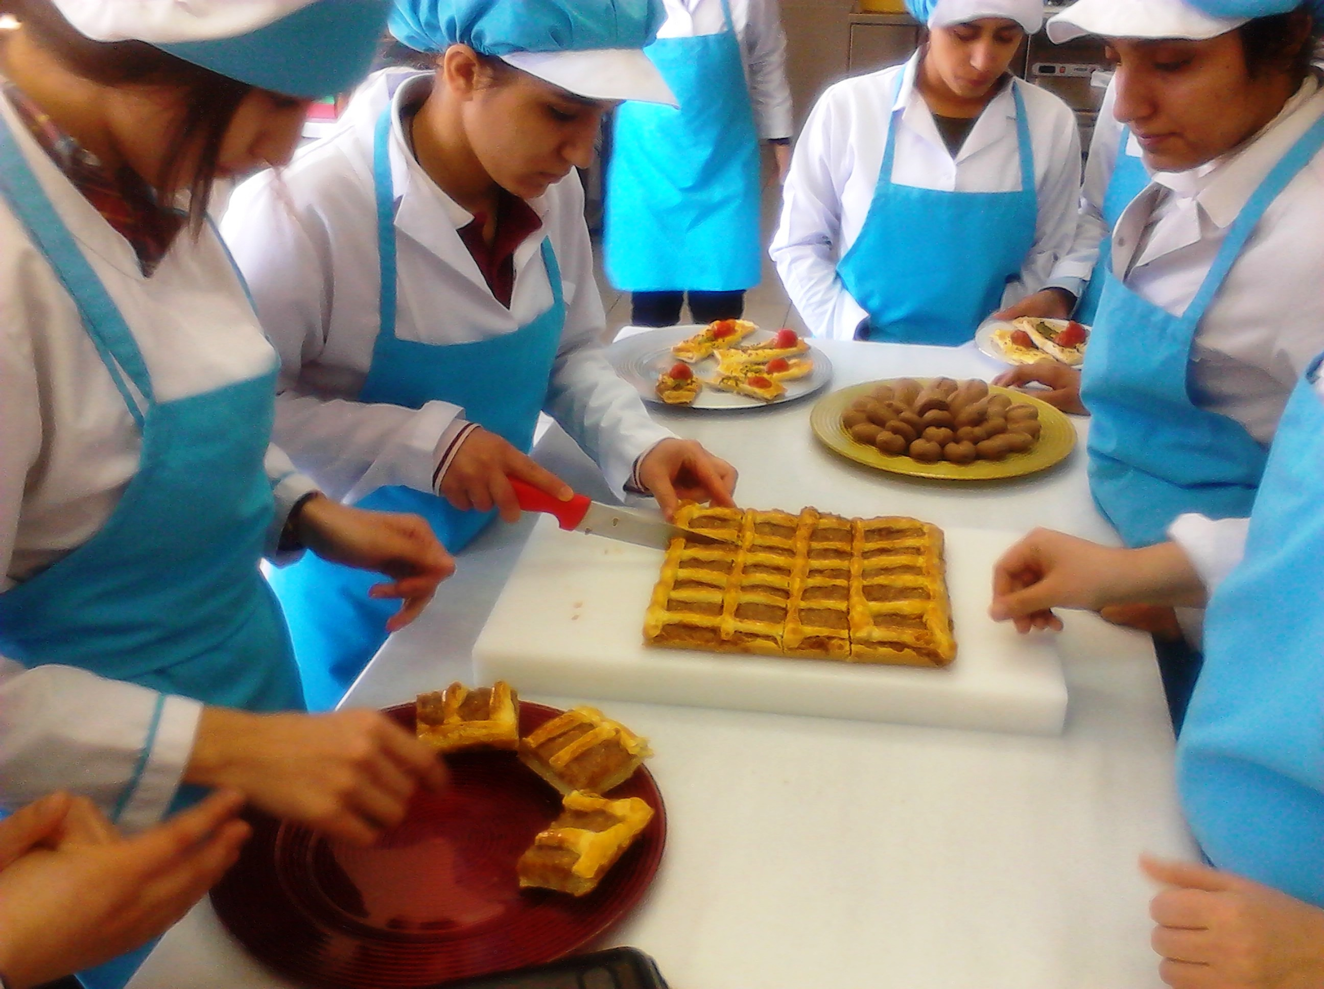

Slide 14
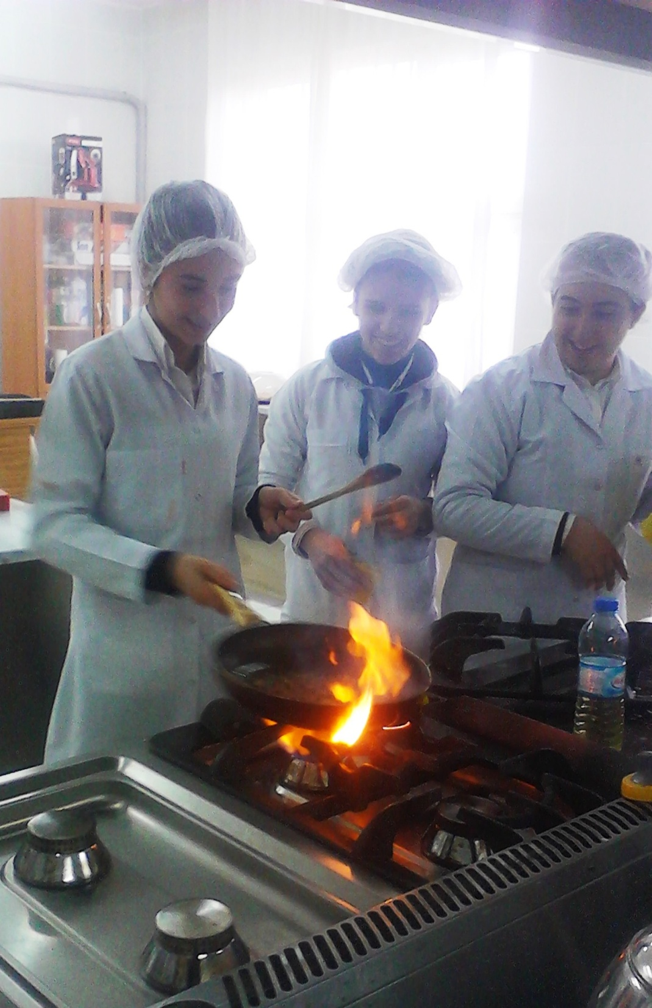

Slide 15
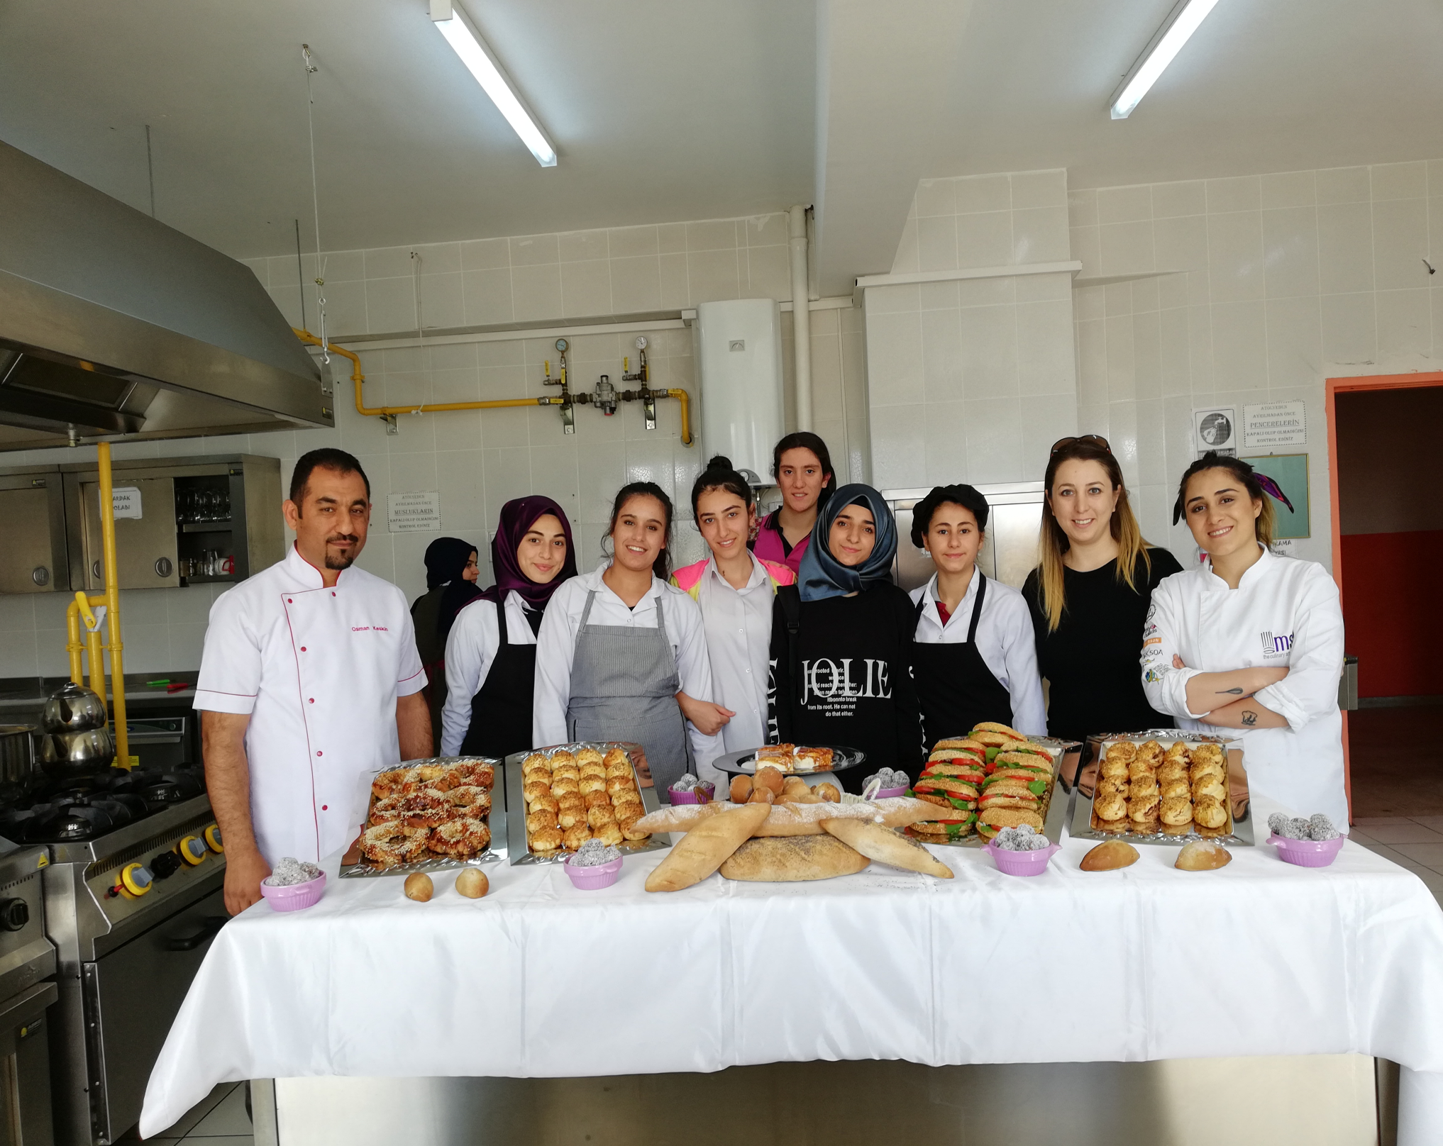

Slide 16
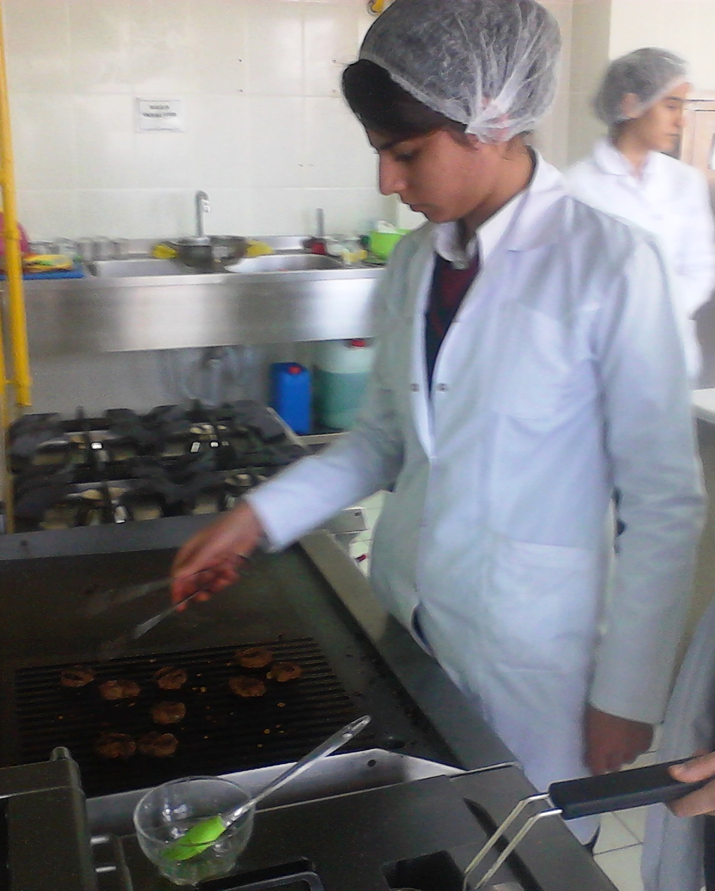

Slide 17
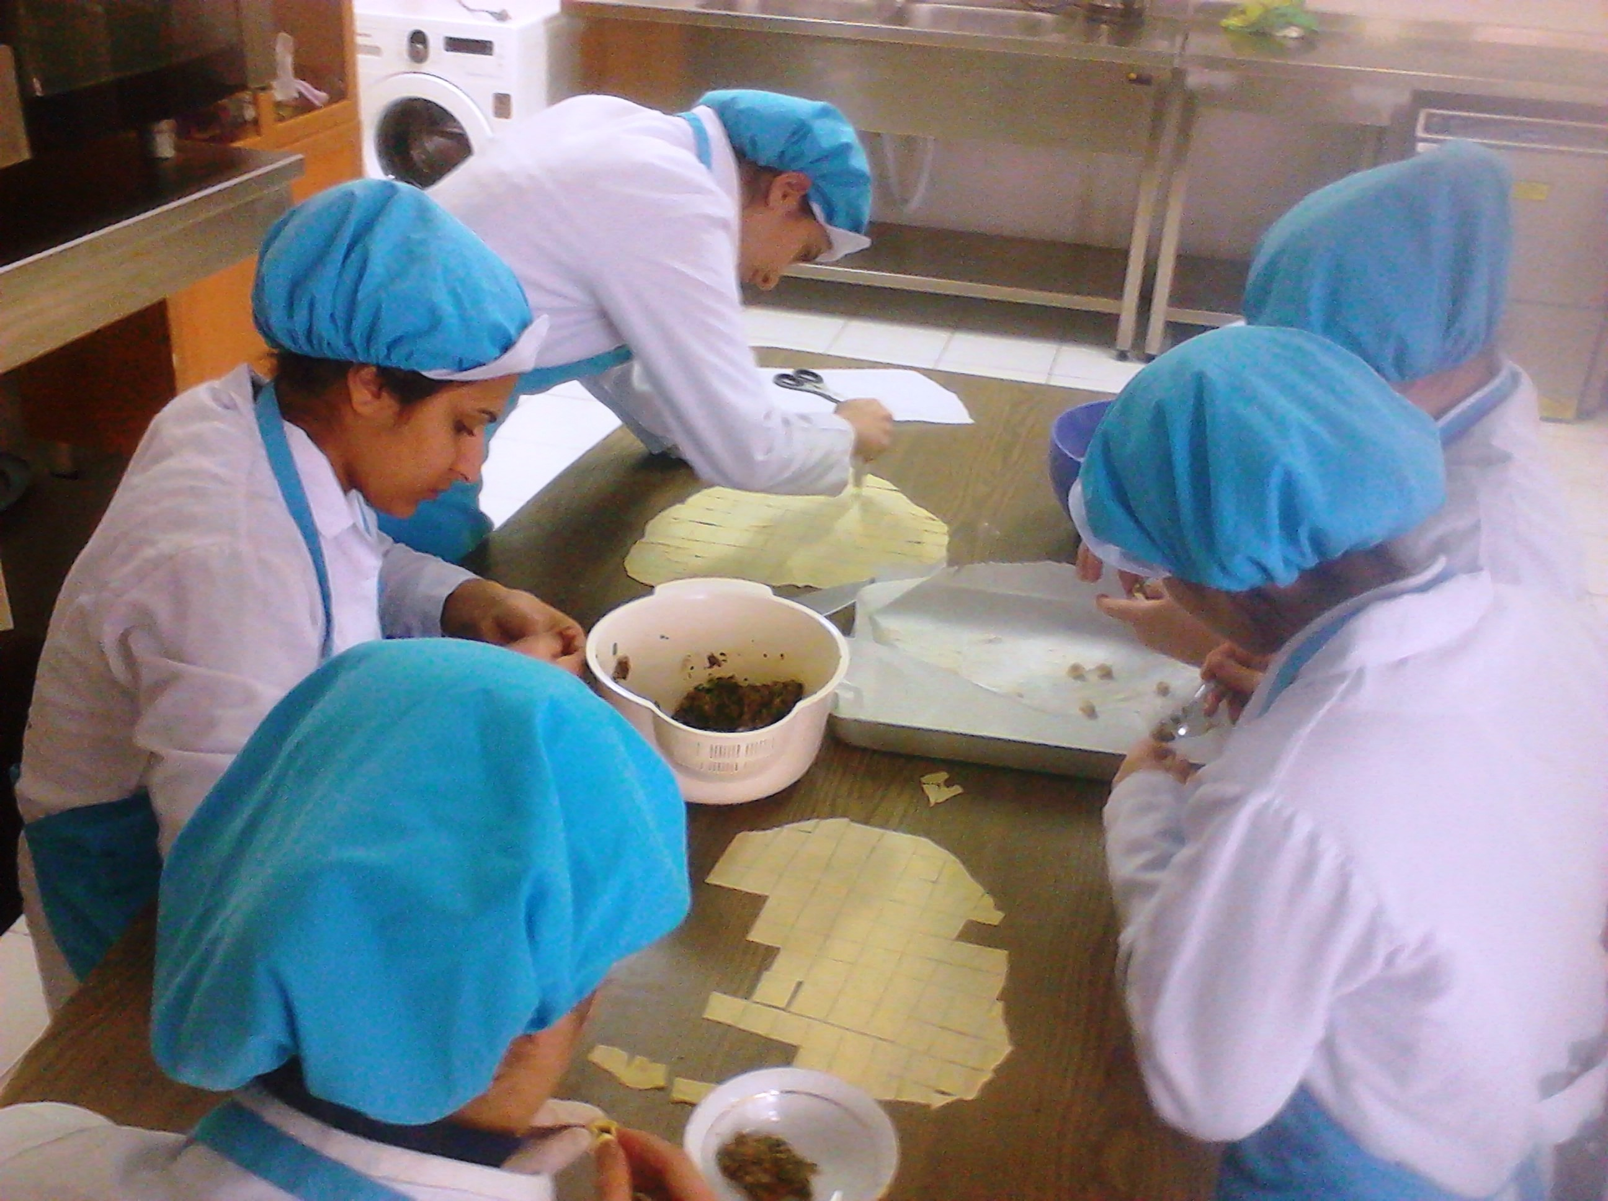

Slide 18
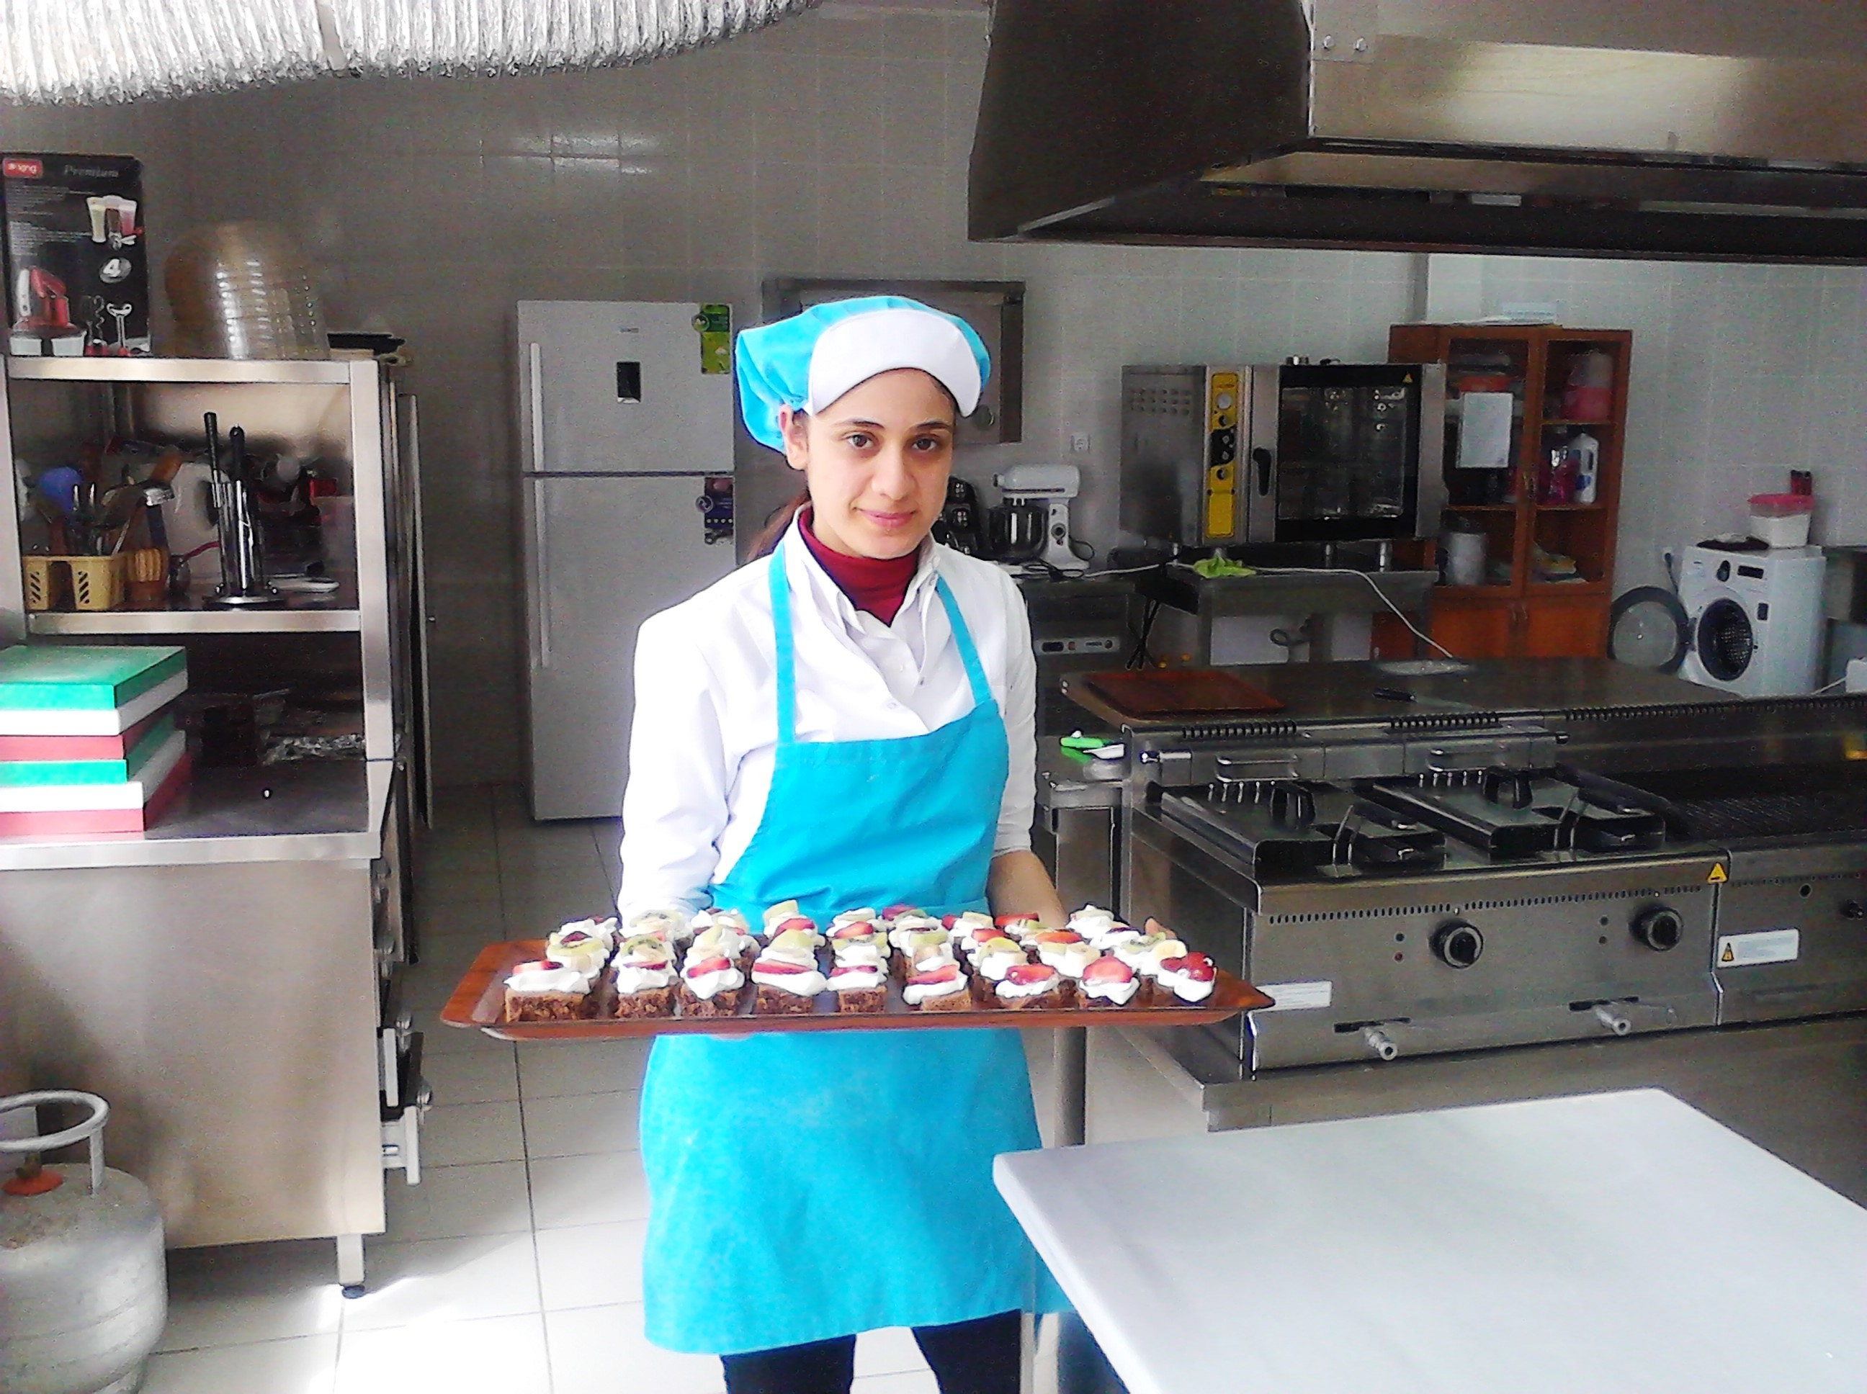

Slide 19
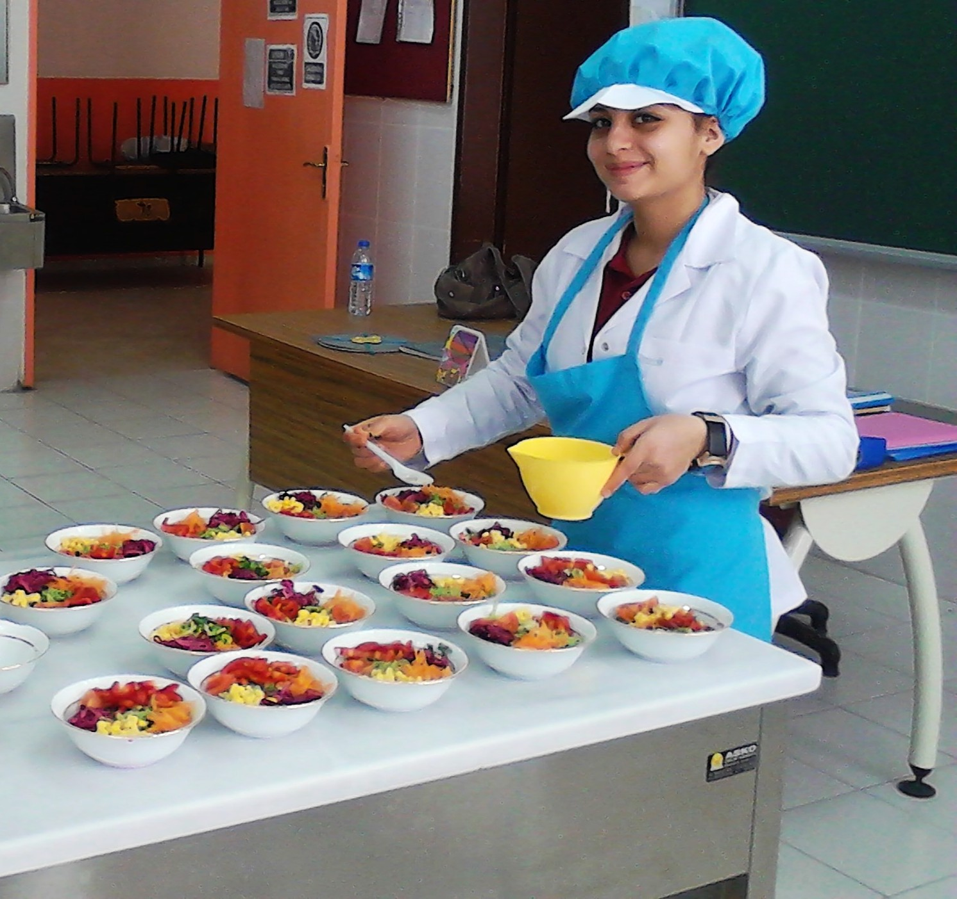

Slide 20
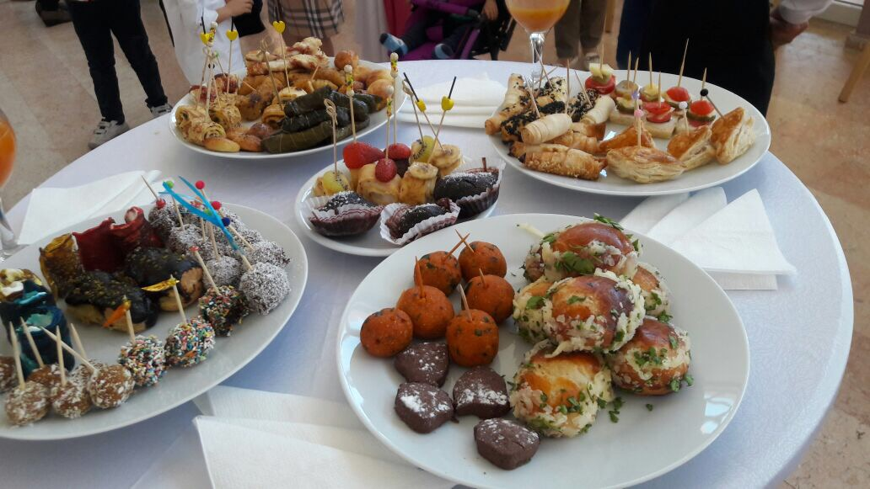

Slide 21
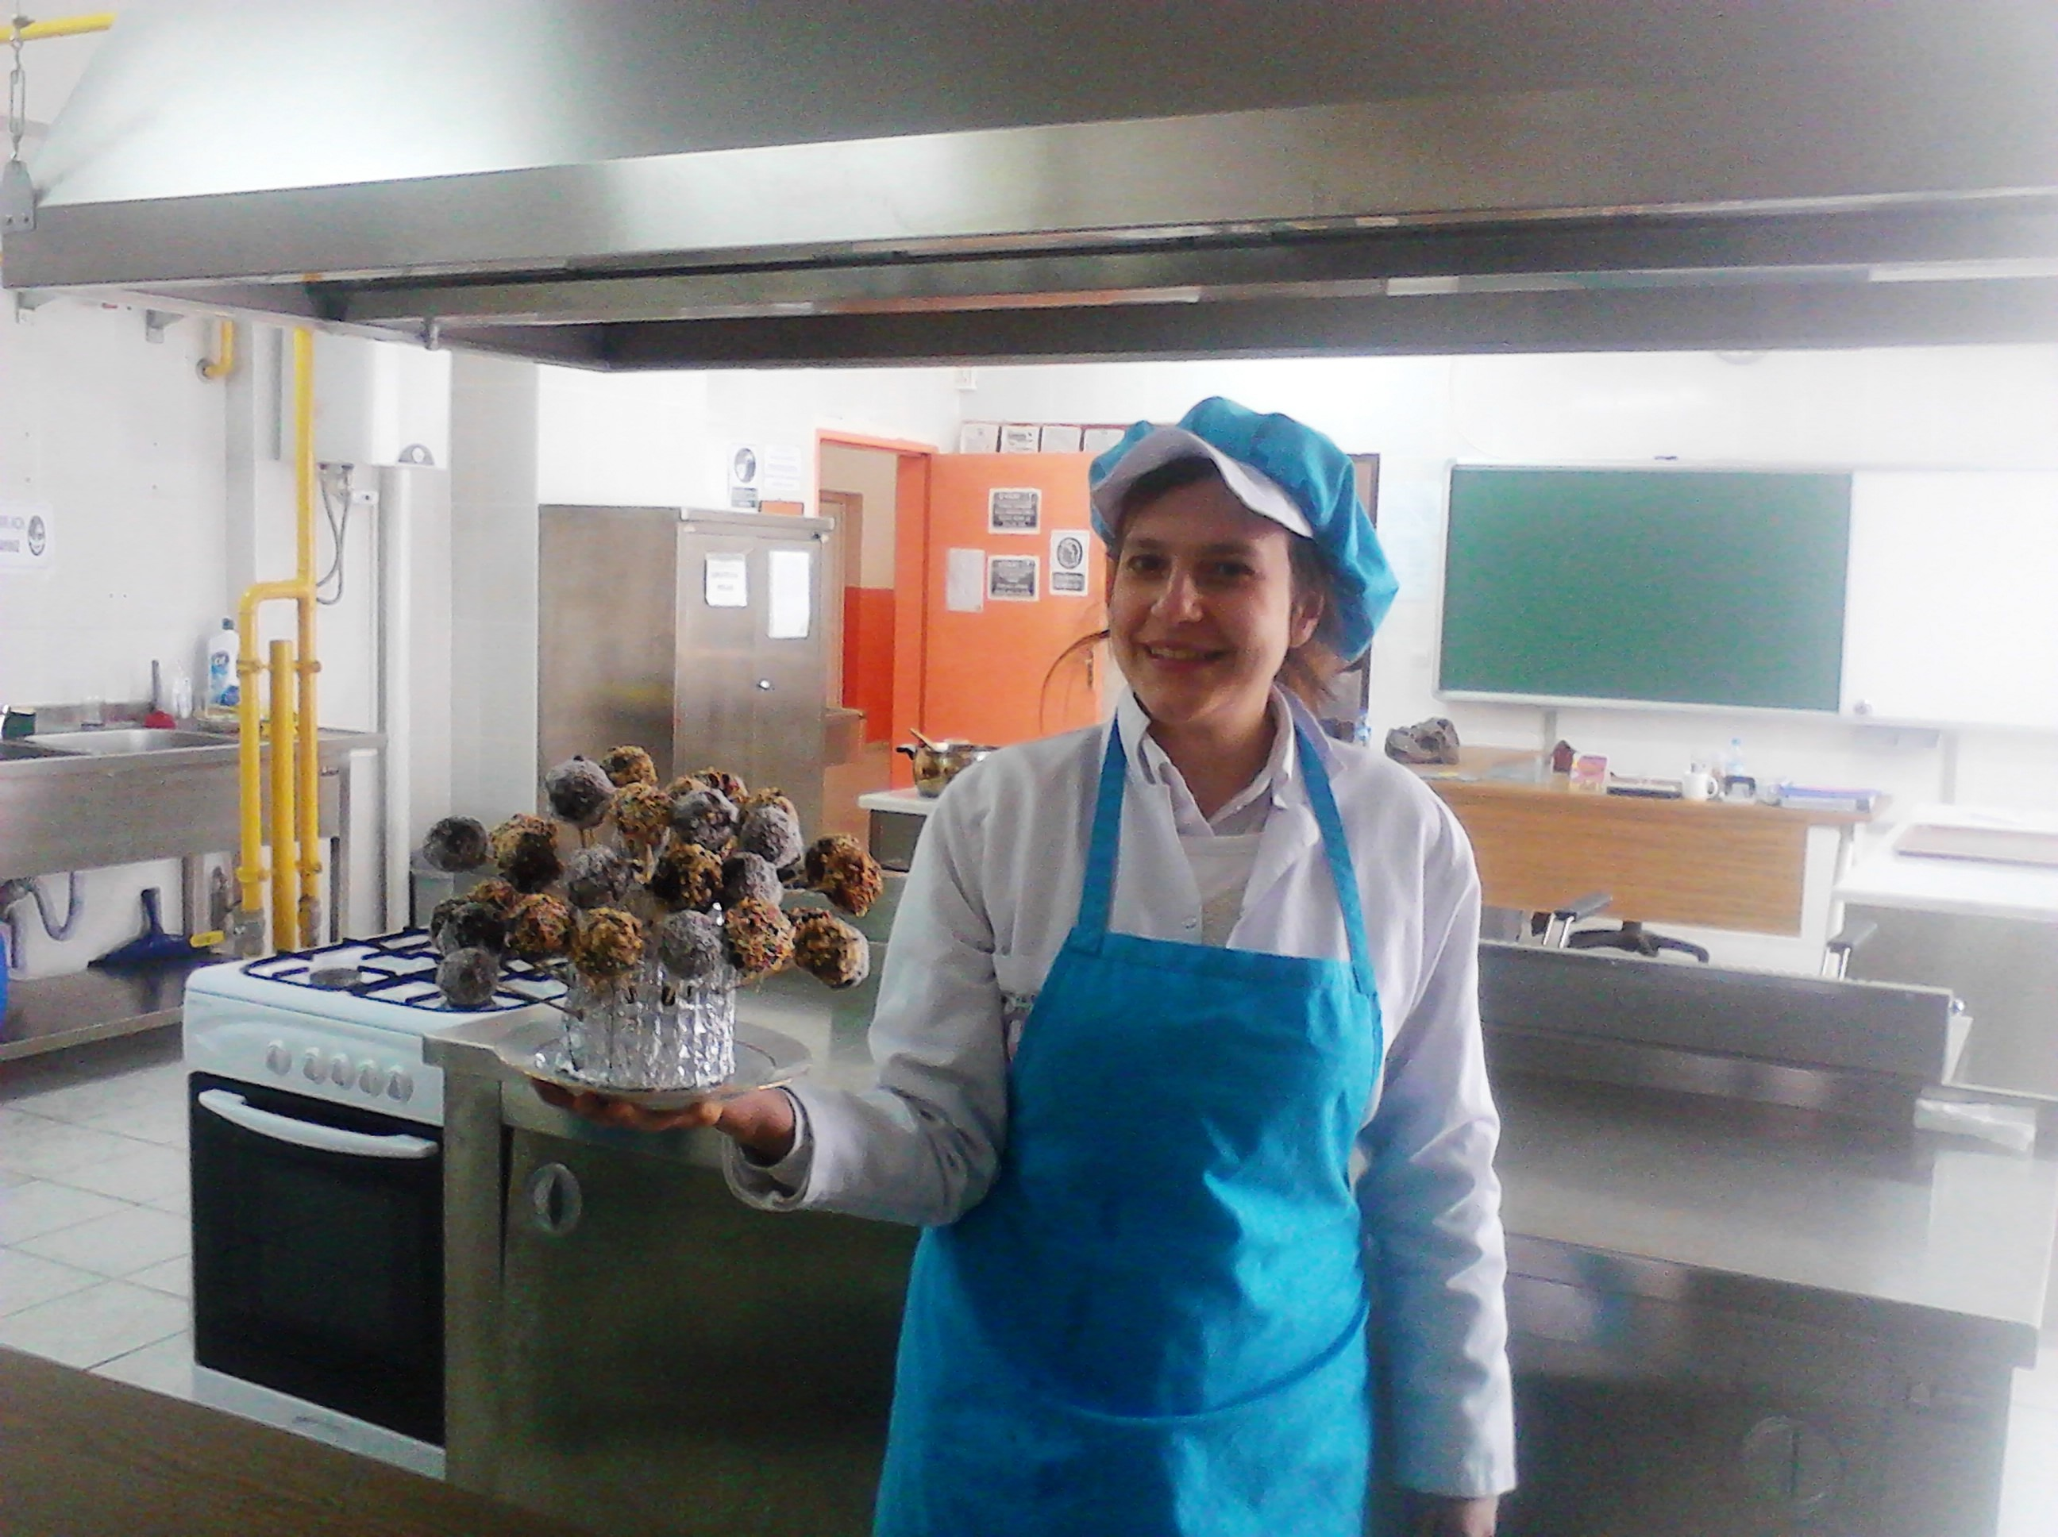

Slide 22
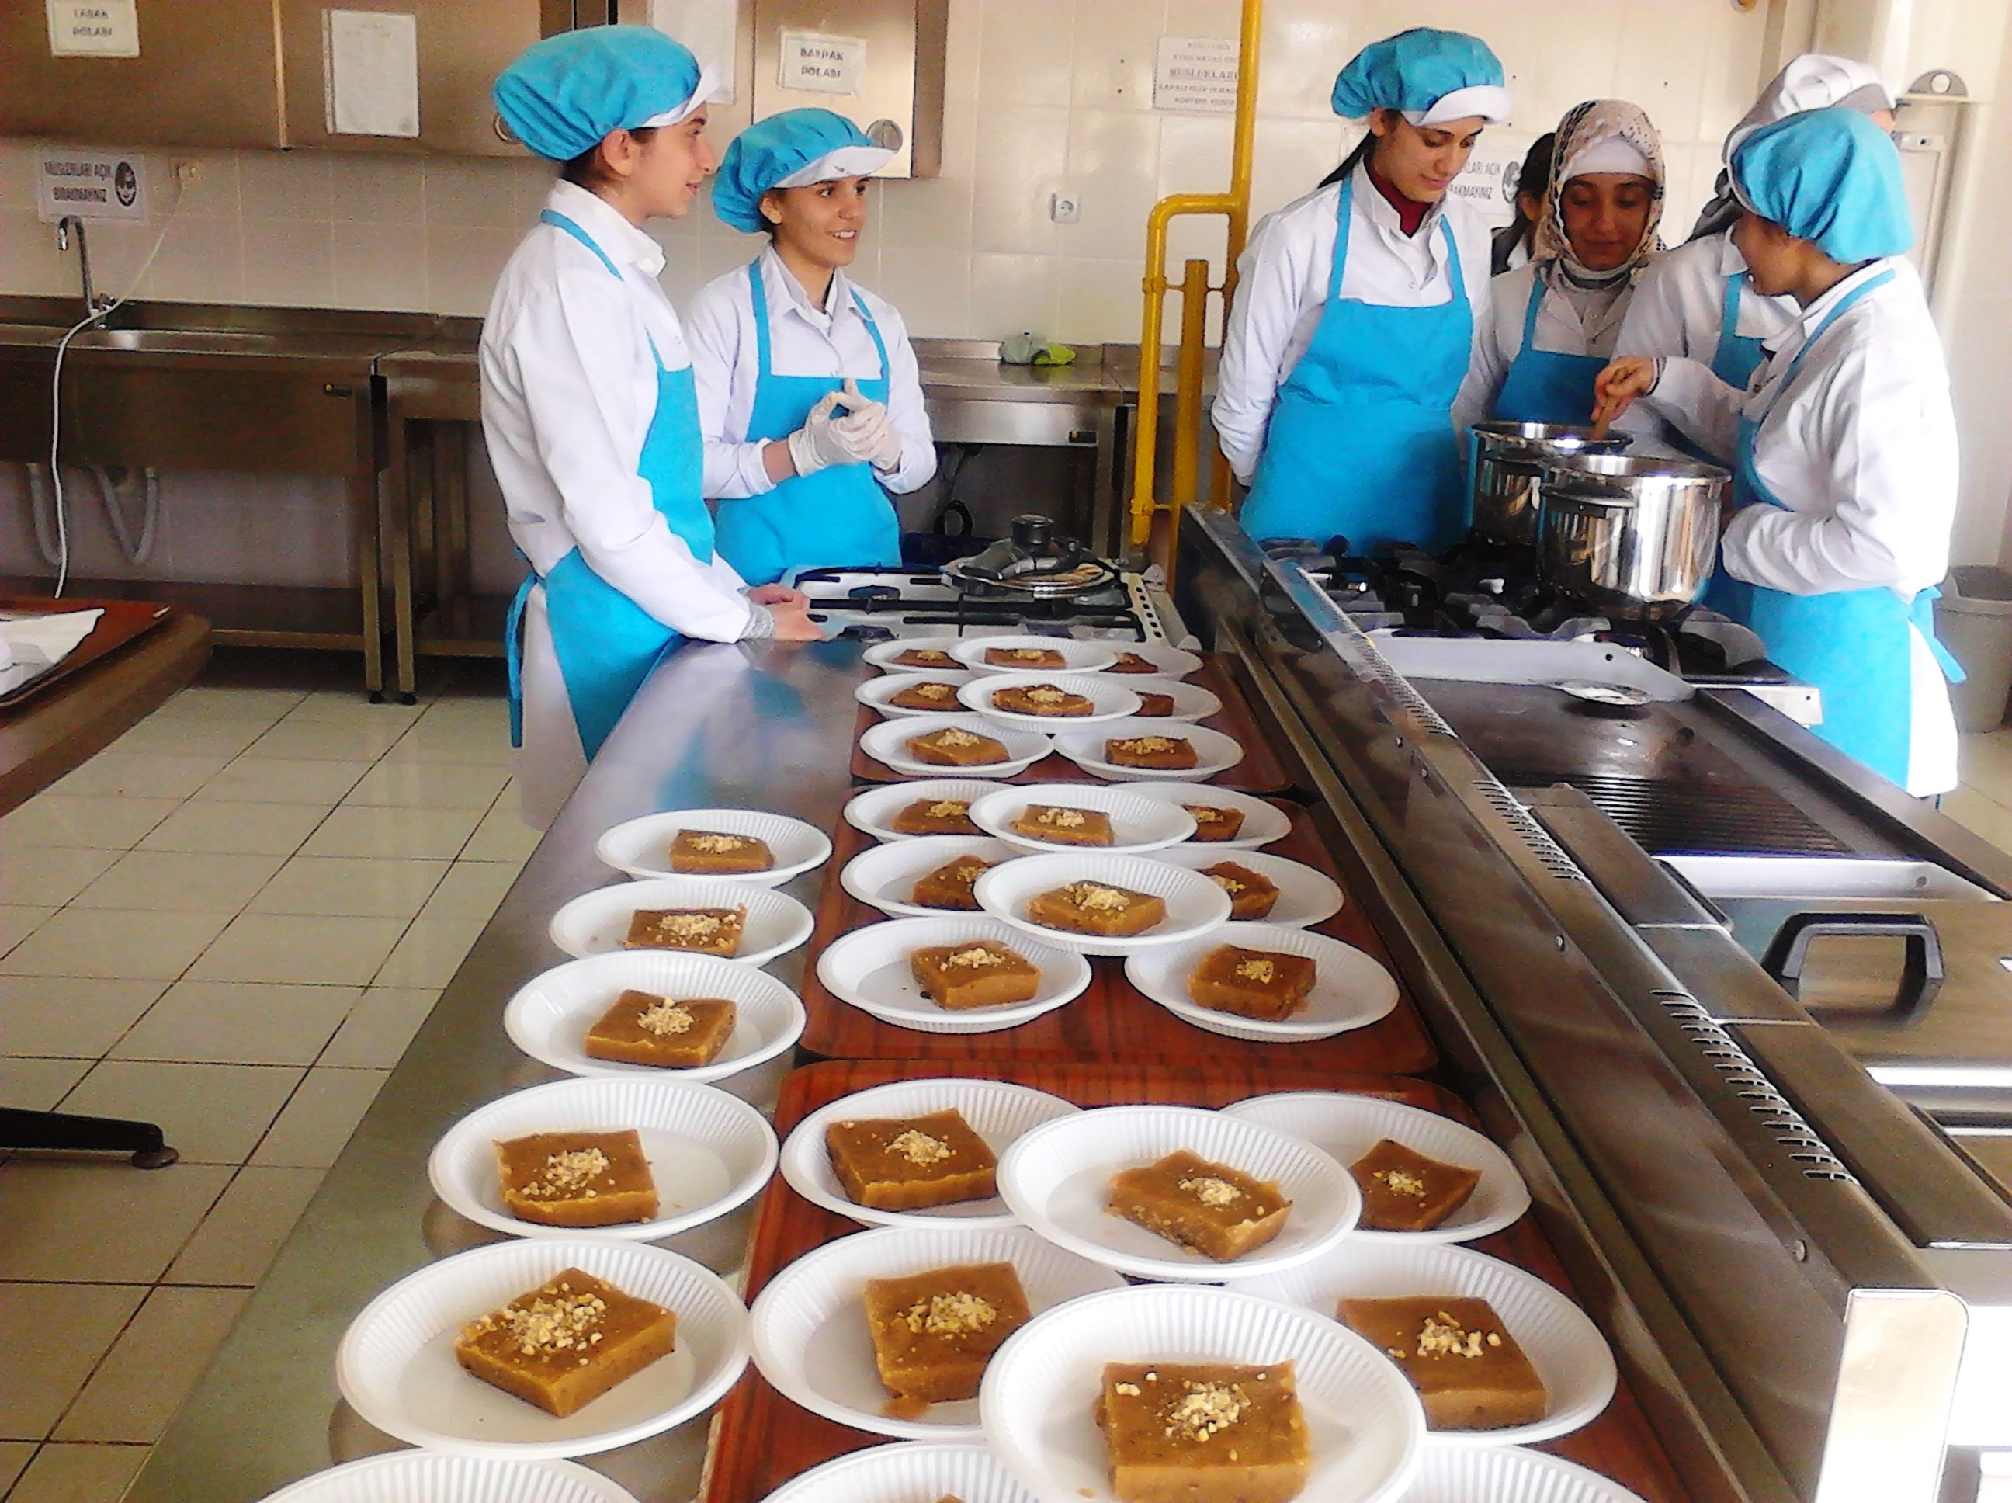

Slide 23
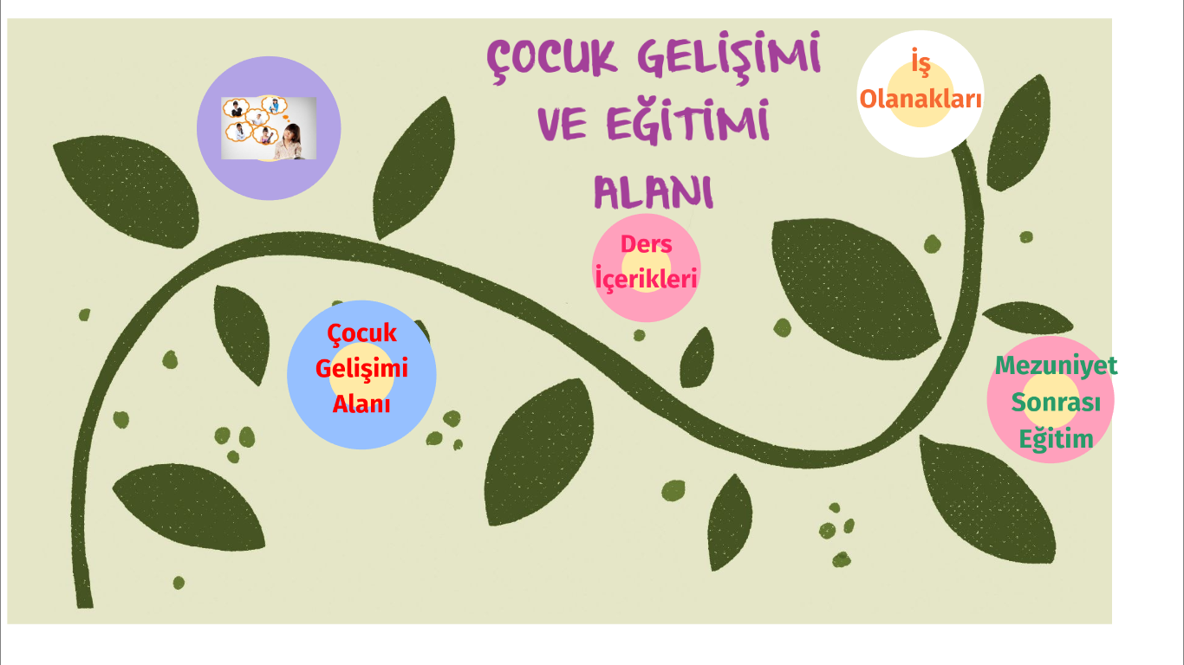

Slide 32
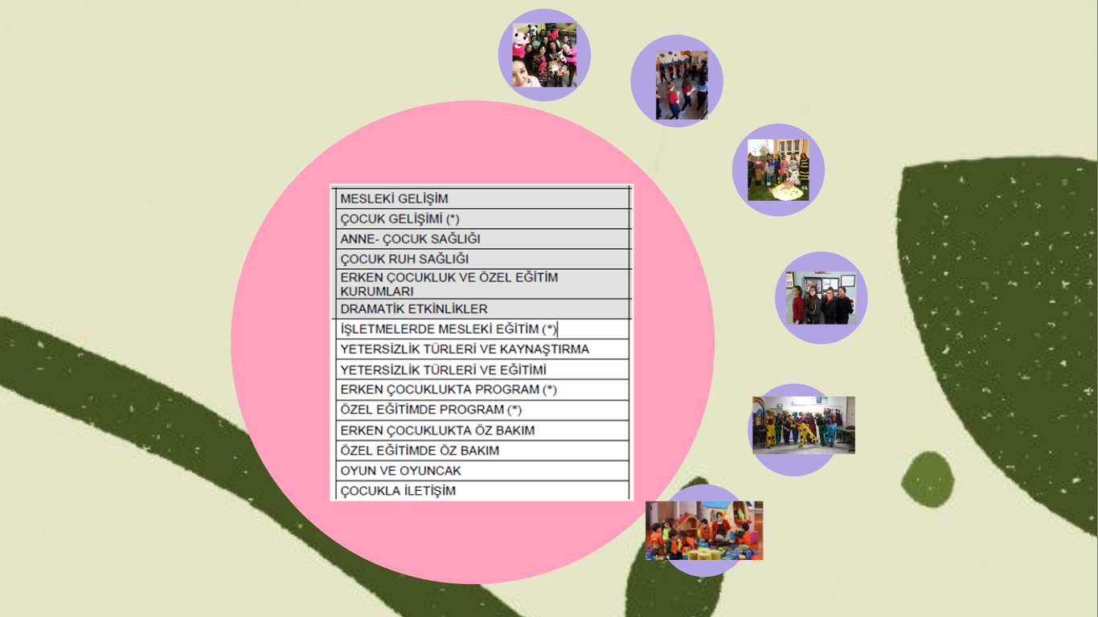
DERS İÇERİKLERİ

Slide 36
ÖNLİSANS

Slide 37
LİSANS

Slide 38
BİLİŞİM TEKNOLOJİLERİ ALANI
YENİŞEHİR MESLEKİ VE TEKNİK ANADOLU LİSESİ

Slide 39
Bilişim teknolojileri nedir?
Verileri işlemek, saklamak ve iletmek için kullanılan bilişim araçlarının donanım ve yazılım teknolojileriyle ilgilenen bir alandır.
Bilişim araçlarının en başında bilgisayar gelir. Ancak sadece bilgisayar değil akıllı telefonlar, tabletler, ağ cihazları ve bir çok büro makineleri de birer bilişim cihazıdır.
Bilgisayar Teknolojileri değil Bilişim Teknolojileri denmesinin sebebi budur.

Slide 40
Bilişim teknolojilerinin amacı nedir?
İş ve günlük hayatın ayrılmaz bir parçası olan bilişim cihazlarının hem donanım hem de yazılım alanında öğrencilerimizi bilgi ve beceri anlamında yetiştirmek.
Konuya hakim ne yaptığını ve nasıl yapacağını bilip doğru kararlar verebilen nitelikli bireyler yetiştirmek.
Bu sayede iş dünyasında onları en iyi konumda istihdam etmektir.
Bunu yaparken en güncel donanım ve yazılımları kullanmaya gayret ediyoruz.

Slide 41
Tercih edecek öğrencilerde aranan özellikler
Sistemli düşünebilen,
Matematikle ilgili konularda başarılı,
Kendini yenileyebilen,
Araştırmacı,
Sabırlı ve dikkatli,
Ekip içinde çalışabilen,
Tasarım ve görsel yeterliliğine sahip,
Yabancı dil bilen,

Slide 42
Neden seçmeliyim?
Kurumsallaşan firma ve işletmelerde bilişim teknolojilerine olan ihtiyaç gittikçe artmakta
Bu alanda kalifiye eleman ihtiyacı artmakta
Günümüzün ve geleceğin parlak meslekleri arasında
Çok düşük maliyetlerle kendi işinizi de kurabileceğiniz bir alan
En çok para kazandıran sektör (Bilgi işlem(IT), Programlama, E-Ticaret, Web siteleri, Tasarım, Sosyal Medya, …)

Slide 43
Bölümün İş olanakları
Kurumlarda bilgi işlem bölümlerinde
Bilgisayar firmalarında teknik servis-destek birimlerinde
Yazılım firmalarında
Grafik tasarım ve internet hizmeti veren firmalarda
Eğitim kurumlarında
Yani bilişimle alakalı birçok birimde rahatlıkla iş imkanına sahip olabilirler.

Slide 44
BİLİŞİM TEKNOLOJİLERİ ALANI ALT DALLARI
YAZILIM GELİŞTİRME DALI
AĞ İŞLETMENLİĞİ VE SİBER GÜVENLİK DALI

Slide 45
Web programcılığı dalında okutulan dersler
9. SINIF
Bilişim Teknolojilerinin Temelleri
Programlama Temelleri
Bilgisayarlı Tasarım Uygulamaları
Mesleki Gelişim Atölyesi
10. SINIF
Nesne Tabanlı Programlama
Robotik ve Kodlama
11. SINIF
Web Tabanlı Uygulama Geliştirme
Grafik ve Animasyon
Mobil Uygulamalar
Mesleki Yabancı Dil
12. SINIF
İnternet Programcılığı
İşletmelerde Beceri Eğitimi (Staj)

Slide 46
Bölümün fiziksel durumu
Okulumuzda Bilişim Bölümü’ne ait 3 tane bilgisayar laboratuvarı vardır.
Her bir laboratuvarlarımızda 10+1=11 tane toplam 33 tane bilgisayarımız vardır.
Bilgisayarlarımız hem donanım hem de yazılım olarak sürekli güncel tutulmaya çalışılmaktadır.
Derslerimizin büyük bir çoğunluğu laboratuvarlarda işlenmektedir.

Slide 47
Üniversite imkanı
2 YILLIK BÖLÜMLER
Bilgisayar Programcılığı
Bilgisayar Teknolojisi
Bilgisayar Operatörlüğü
İnternet ve Ağ Teknolojileri
Mobil Teknolojileri
Bilgi Yönetimi
Bilgi Güvenliği Teknolojisi
Basım ve Yayın Teknolojileri
Coğrafi Bilgi Sistemleri
Pazarlama
4 YILLIK BÖLÜMLER
Bilgisayar ve Öğretim Teknolojileri Öğretmenliği
Bilişim Sistemleri ve Teknolojileri
Yönetim Bilişim Sistemleri
İşletme Bilgi Yönetimi
Bilgisayar Mühendisliği (M.T.O.K.) (MF-4)
Biyomedikal Mühendisliği (M.T.O.K.) (MF-4)
Elektrik-Elektronik Mühendisliği (M.T.O.K.) (MF-4)
Yazılım Mühendisliği (M.T.O.K.) (MF-4)

Slide 48
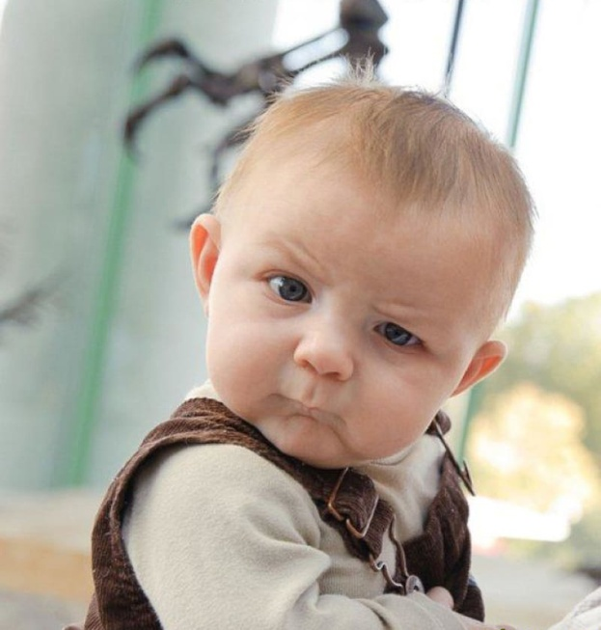
Eğer bilişimciyseniz
Başkaları sizin her şeyi bildiğinizi düşünür!
Bilgisayarım bozuldu tamir eder misin? Sen bilişimcisin anlarsın!
Telefonum fotoğraf çekmiyor bakar mısın? Sen bilişimcisin anlarsın!
Dijital saatimi ayarlayamıyorum ayarlar mısın? Sen bilişimcisin anlarsın!
Arabamın radyosu çalışmıyor bakar mısın? Sen bilişimcisin anlarsın!
USB belleği bilgisayar okumuyor bakar mısın? Sen bilişimcisin anlarsın!
Televizyonda kanallar kayboldu bakar mısın? Sen bilişimcisin anlarsın!
(Bil)mek Bizim (İşim)iz - Bilişim

Slide 49
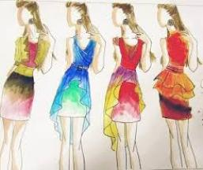
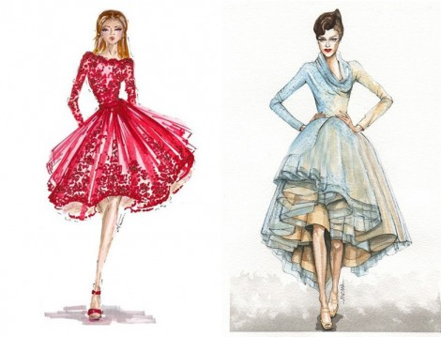
GİYİM ÜRETİM TEKNOLOJİLERİ

Slide 50
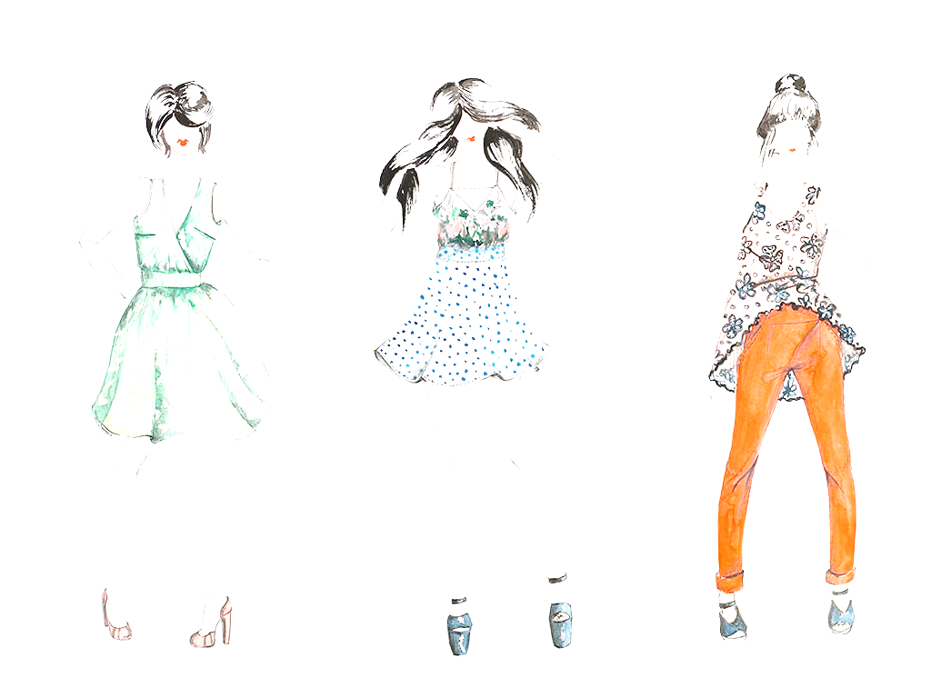
GİYİM ÜRETİM TEKNOLOJİLERİ NE İŞE YARAR?
Giyim Üretim Teknolojisi Alanı Kız Meslek Lisesi'nin bir bölümüdür. Tekstil Konfeksiyon sanayinde, çağımızın moda ve teknolojik gelişmelerine dayalı olarak, bayan, erkek ve çocuk giyimlerinin modelini geliştiren, kalıplarını hazırlayıp serileştirme yapabilen, iş akışı planı hazırlayabilen, iş ve zaman etüdüne dayalı çalışmayı bilen, kullanılan araçların bakımını ve basit onarımını yapabilen, iş yerinde çevresi ile uyumlu çalışabilen, çalıştığı alandaki yenilikleri izlemeyi bilen, teknik eleman yetiştiren bir alandır.

Slide 51
BÖLÜMDEN MEZUN OLAN ÖĞRENCİLERİN ÇALIŞMA ALANLARI
Bu alanın Çocuk Giysi Tasarım, Kadın Giysi Tasarım, Erkek Giysi Tasarım, Kalıp,Kesim, Kalite Kontrol (Üretim Deneticisi), Yuvarlak Örme Konfeksiyon, Düz Örme (Triko) Konfeksiyon, Dokuma Yüzey Konfeksiyon, Deri Konfeksiyon, Ev Tekstil Konfeksiyon, Moda-Evi Butik (Kadın Terziliği), Erkek Terziliği, Çorap Örme dallarından birini başarı ile tamamlayarak mezun olan öğrenciler, Tekstil Konfeksiyon sektöründe teknik eleman olarak çalışabilir veya iş yeri açabilirler

Slide 52
ALT ALAN DALLARI
1. Kadın Giyim Modelistliği, 2. Erkek Giyim Modelistliği,
3. Çocuk Giyim Modelistliği,
4. İç Giyim Modelistliği,
5. Hazır Giyim Model Makineciliği,
6. Deri Giyim,
7. Kadın Terziliği,
8. Erkek Terziliği Kesim dalları yer almaktadır

Slide 53
MEZUNİYET SONRASI İŞ İMKANLARI
Hazır giyim üreten fabrikalar ve atölyeler ile dokuma fabrikalarının, model-kalıp (modelistlik ), planlama, tasarım ( stilistlik ), iş-zaman etüdü, kalite kontrol gibi bölümlerinde çalışabilirler. Konfeksiyon emek gerektiren bir sektör olduğundan, mezunlar az bir yatırım ile, birçok kişinin çalışabileceği atölye veya modaevi de açabilirler

Slide 54
BU ALANLA İLGİLİ OKUYABİLECEKLERİ ÖNLİSANS PROGRAMLARI
Hazır Giyim
Düz Örgü (Triko)
Erkek Terziliği
Ev ve Giyim Aksesuarları
Giyim Teknolojisi
Moda Tasarım
Örme Hazır Giyim
Tekstil Konfeksiyon
TerzilikTriko Desen

Slide 55
Triko Konfeksiyon
Trikotaj
Yuvarlak Örgü (Penye)
Deri Konfeksiyon
Kostüm Tasarımı
Moda Tasarımı
Moda ve Tekstil Tasarımı
Tekstil
Giyim Üretim Teknolojisi
Giyim ve Ev Aksesuarları
Hazır Giyim
Kadın Terziliği
Kesim (Tekstil Konfeksiyon)
Konfeksiyon
Moda (Giysi) Tasarım
Moda Resmi

Slide 56
BU ALANDA OKUYABİLECEKLERİ LİSANS PROGRAMLARI
Giyim Endüstrisi Öğretmenliği
Giyim Öğretmenliği
Hazır Giyim Öğretmenliği
Tekstil Dokuma ve Örgü Öğretmenliği
Tekstil Öğretmenliği
Moda Tasarımı Öğretmenliği

Slide 57
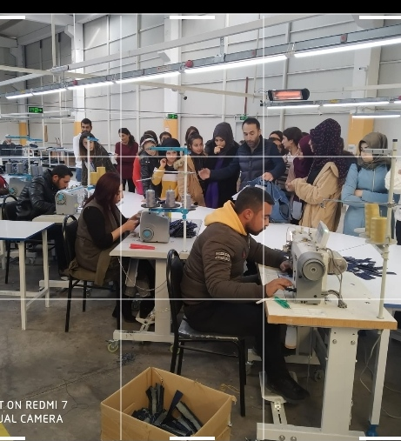
ETKİNLİKLERİMİZDEN GÖRÜNTÜLER
SEKTÖR GEZİSİNDEN

Slide 58
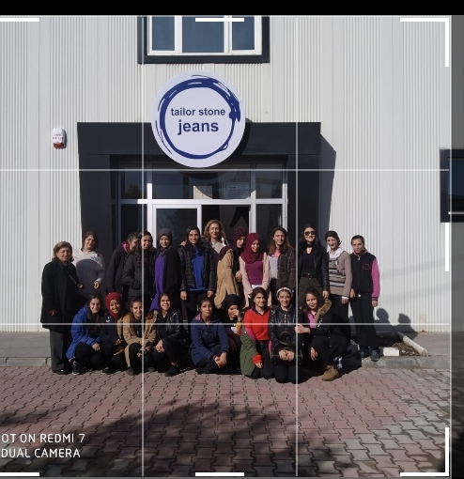

Slide 59
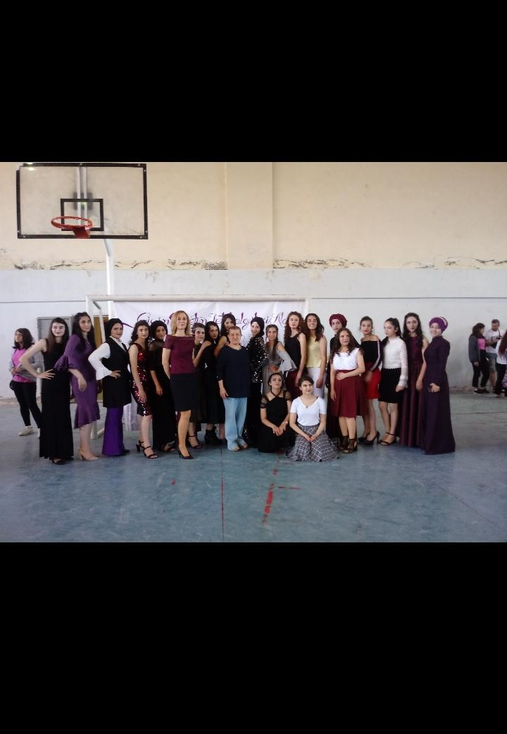
YIL SONU DEFİLESİNDEN

Slide 60
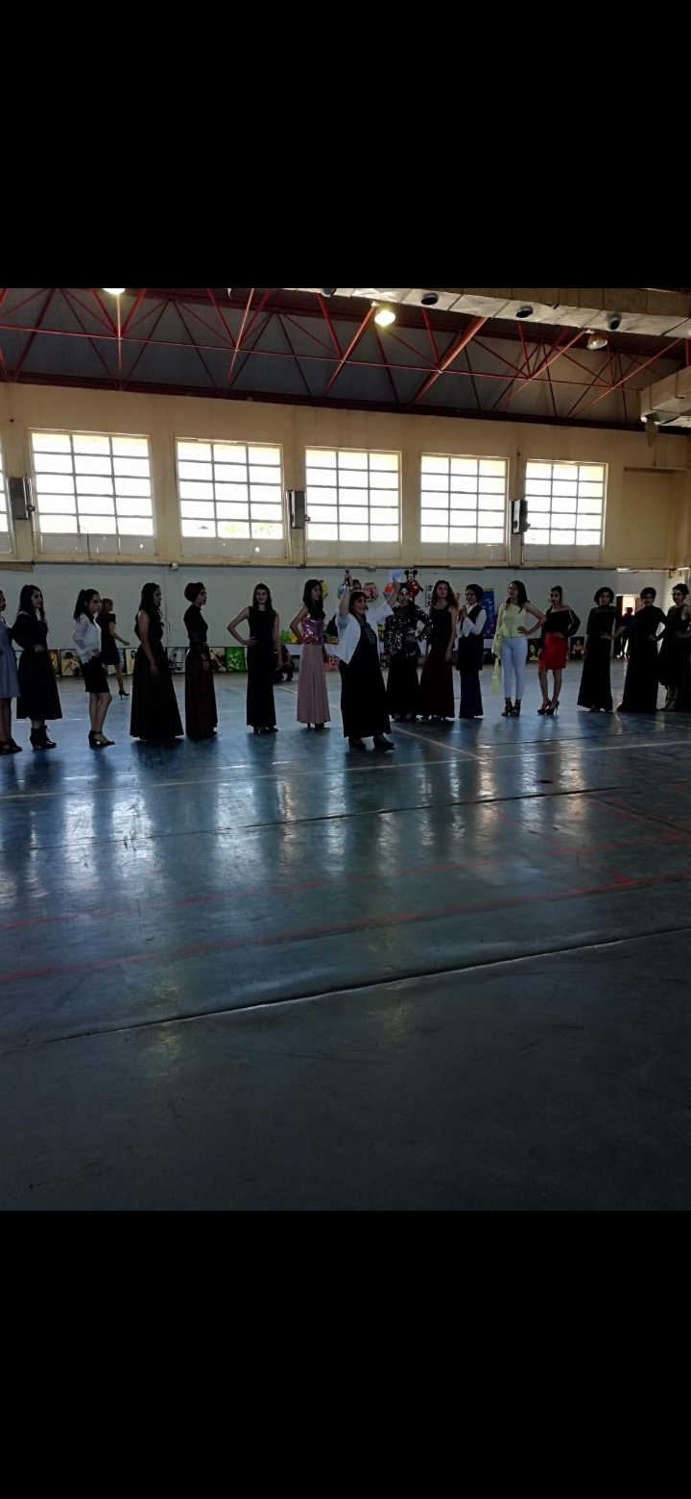

Slide 61
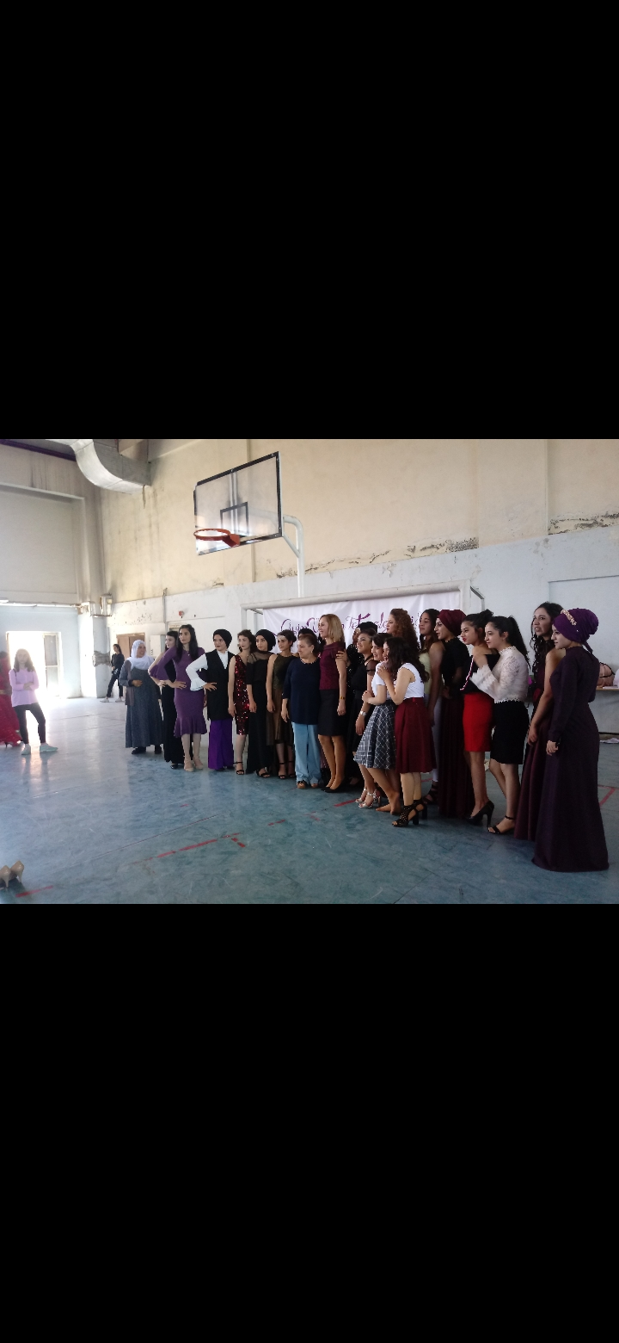

Slide 62
